Slide 1
Электронные таблицы
задания ОГЭ

Slide 2
В электронную таблицу занесли данные о тестировании учеников по выбранным ими предметам.
В столбце A записан код округа, в котором учится ученик; в столбце B – фамилия;
в столбце C – выбранный учеником предмет;
в столбце D – тестовый балл.
Всего в электронную таблицу были занесены данные 1000 учеников.

Slide 3
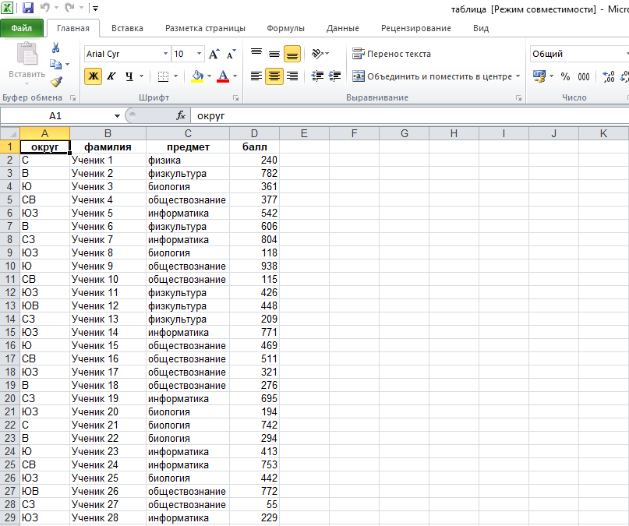

Slide 4
На основании данных, содержащихся в этой таблице, выполните задания.
1. Определите, сколько учеников, которые проходили тестирование по информатике, набрали более 600 баллов.
Ответ запишите в ячейку H2 таблицы.
2. Найдите средний тестовый балл учеников, которые проходили тестирование по информатике.
Ответ запишите в ячейку H3 таблицы с точностью не менее двух знаков после запятой.
3. Постройте круговую диаграмму, отображающую соотношение числа участников из округов с кодами «В», «Зел» и «З».
Левый верхний угол диаграммы разместите вблизи ячейки G6.

Slide 5
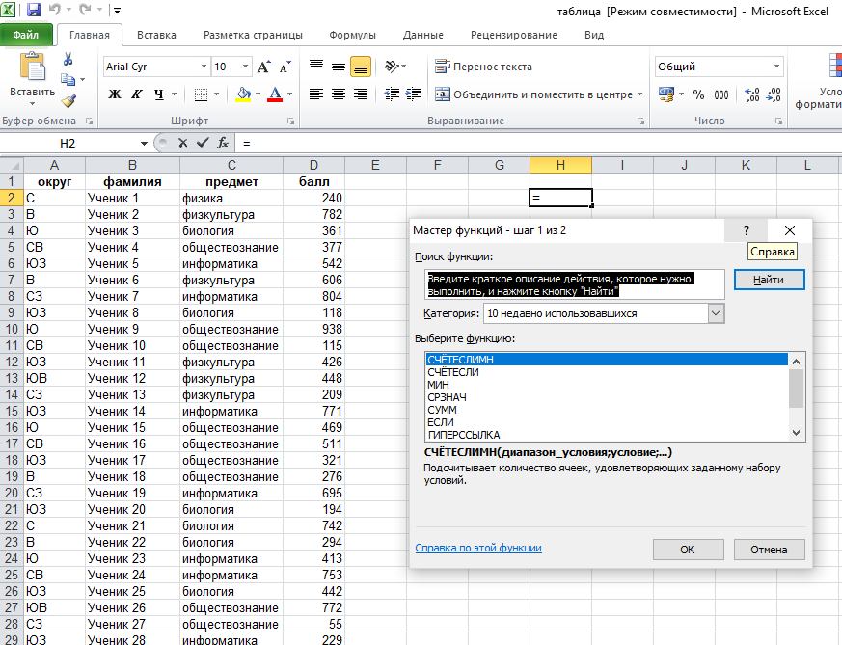
Для выполнения задания 1 используем функцию «СЧЕТЕСЛИМН» в ячейке H2

Slide 6
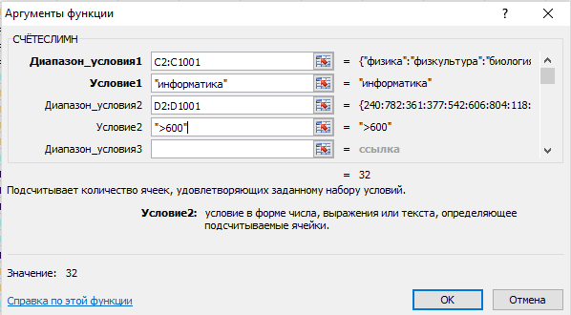
Вводим в окне функции условия , соответствующие выбору:

Slide 7
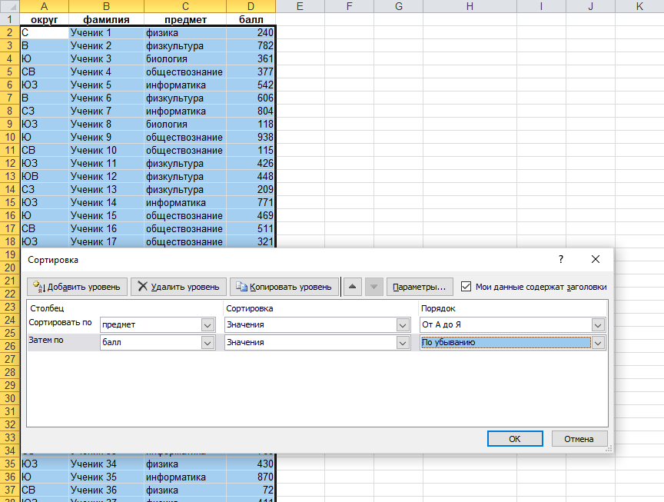
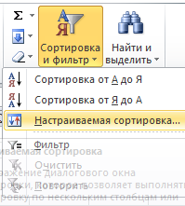
Второй способ: Сортируем данные по полю предмет (по алфавиту),
затем по сумме баллов (по убыванию)

Slide 8
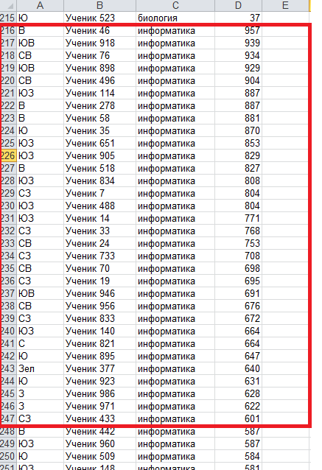
Пролистываем таблицу, определяем диапазон учащихся, сдававших информатику и набравших более 600 баллов
247 – 216 + 1 = 32
1 прибавляем, так как обе краевые строки входят в диапазон
Число 32 записываем в ячейку H2

Slide 9
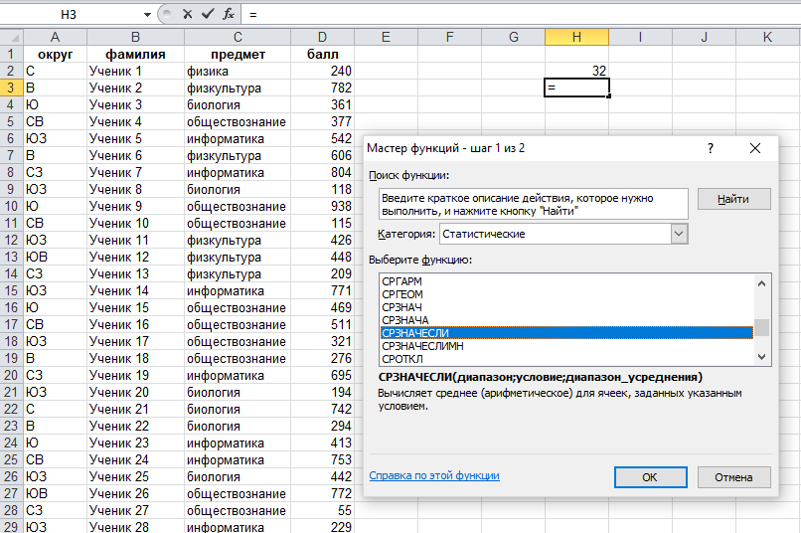
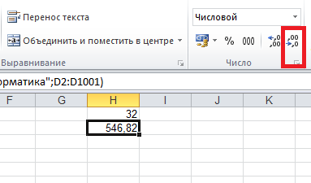
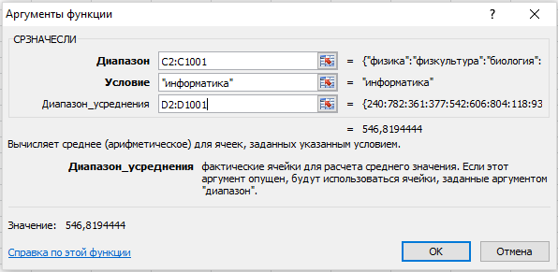
Задание 2.
Найти средний тестовый балл учеников, которые проходили тестирование по информатике.

Slide 10
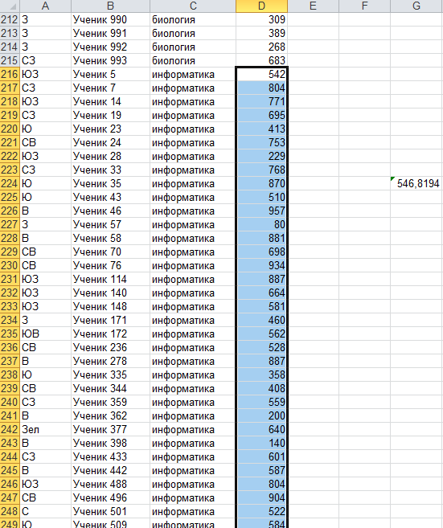
Также можно отсортировать данные по алфавиту в поле «Предмет» и, используя функцию СРЗНАЧ, выбрать мышью нужный диапазон для вычисления.
В ячейке H2 при этом можно записать адрес той ячейки, к котором вызывалась функция:
Здесь =G224

Slide 11
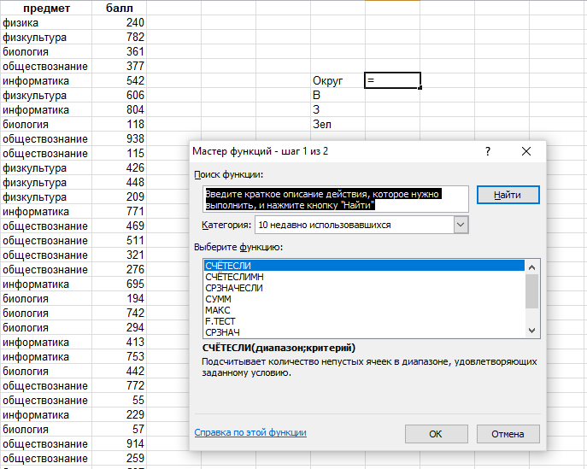
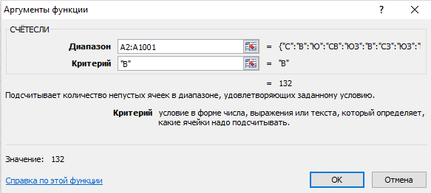
Задание 3.
Построить круговую диаграмму, отображающую соотношение числа участников из округов с кодами «В», «Зел» и «З».
Левый верхний угол диаграммы разместить вблизи ячейки G6.
Для выполнения этого задания необходима дополнительная табличка.
Для подсчета учащихся из каждого округа используем функцию СЧЕТЕСЛИ

Slide 12
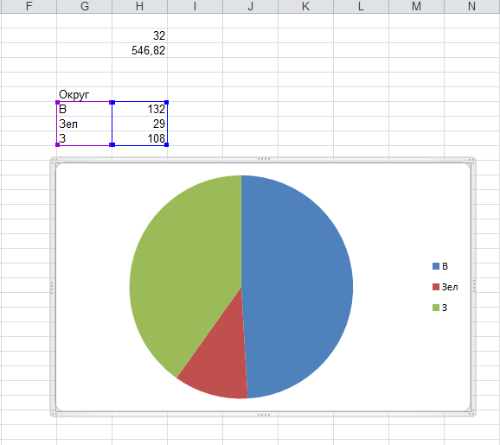
Когда табличка готова, выделяем нужный диапазон и делаем диаграмму

